Slide 1
UNIVERSIDADE ABERTA DO SUS
UNIVERSIDADE FEDERAL DE PELOTAS
Especialização em Saúde da Família
Modalidade a Distância
Turma 8
Melhoria da Atenção à Saúde da pessoa com Hipertensão e/ou com Diabetes Mellitus na Unidade Sanitária Boqueirão do Leão do Município de Boqueirão do Leão/RS
Especializando: Omar Batista Guerrero
Orientadora: Niviane Genz

Slide 2
Introdução
A Hipertensão Arterial e o Diabetes Mellitus afetam grande parcela da população.
São consideradas dois graves problemas de saúde pública no Brasil e no mundo com alta prevalência (22,7% hipertensos e 6,3% diabéticos).
Sendo as responsáveis pelas primeiras causas de mortalidade e de hospitalizações no Sistema Único de Saúde afetando a qualidade de vida.

Slide 3
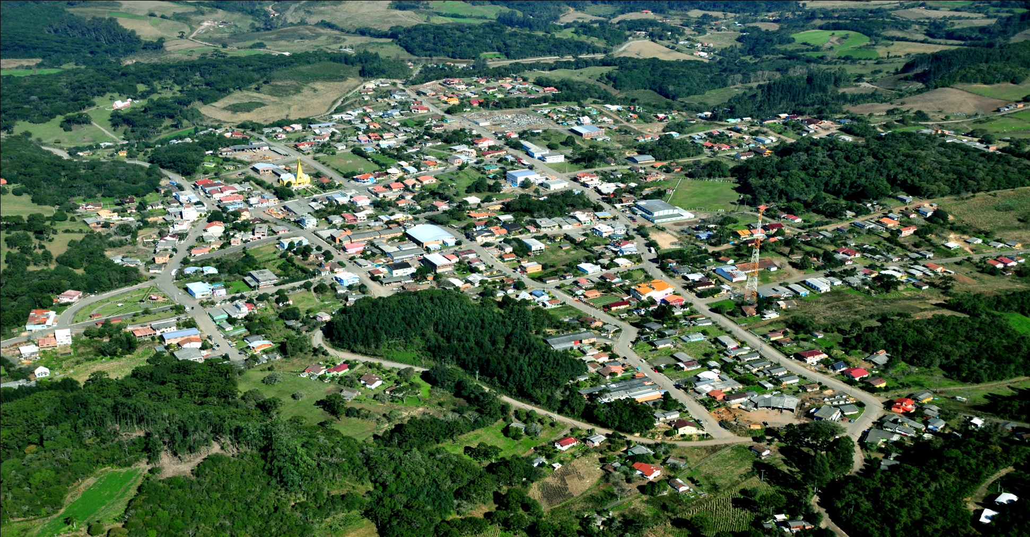
Município
População estimada de 7.911 habitantes
Área territorial de 265.427km²
Densidade demográfica de 28,91 (hab./km²).
População urbana muito pequena e rural mais extensa
A fonte de trabalho é a agricultura, principalmente a produção
de fumo e milho.

Slide 4
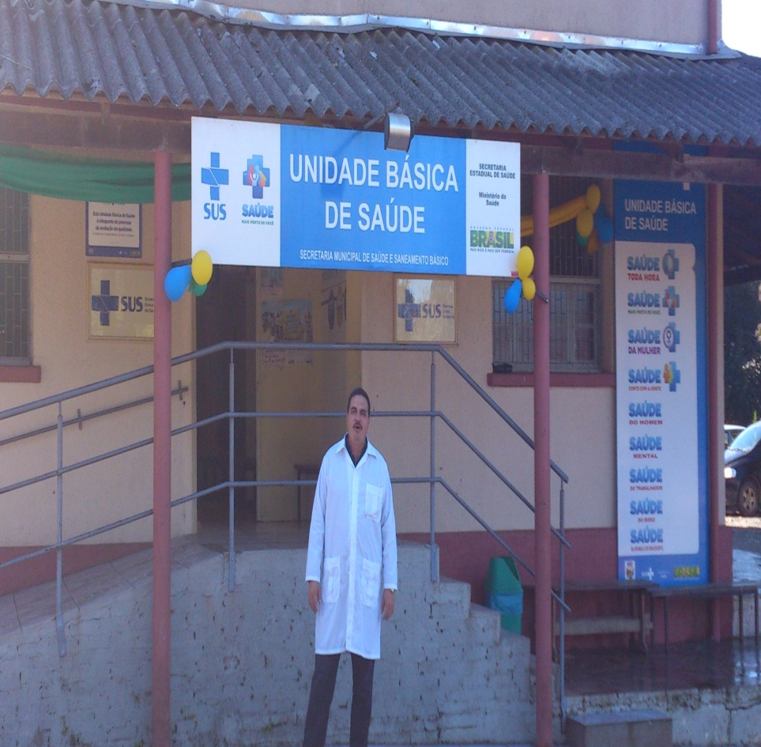
Unidade Básica de Saúde
Tipo ESF, vinculada à prefeitura, 100% SUS, anexa ao hospital
Equipe:
2 enfermeiras
2 técnicos de enfermagem
3 médicos
1 farmacêutico
1 técnica de farmácia
18 ACS (9 são ESF)
4 odontólogos
2 assistentes de odontologia

Slide 5
Situação da ação programática antes da intervenção
Não existia cadastro dos usuários portadores de HAS – DM.
Não existia protocolo de atendimento para as pessoas com hipertensão e diabetes.
Não se mantinha exames laboratoriais em dia.
Não existia arquivo especifico para o registro de dados.
Não se realizava estratificação de risco cardiovascular.
Não existia cronograma de atividade com grupo de risco.

Slide 6
Objetivo Geral
Melhorar a atenção à saúde das pessoas com Hipertensão Arterial Sistêmica e Diabetes Mellitus na Unidade Sanitária Boqueirão do Leão em Boqueirão do Leão/RS

Slide 7
Metodologia
Análise situacional e definição do foco para intervenção a ser realizada em 12 semanas.
Adotar o Manual de hipertensão arterial e diabetes mellitus do Ministério de Saúde, 2013.
Caderno de atenção básica n°36 do MS de 2013 – DM e Caderno de atenção básica n°37 do MS de 2013 - HAS.
Capacitação da equipe.
Confecção do Livro de registro.

Slide 8
Metodologia
Organização do acolhimento e consulta agendada.
Indicação dos exames complementares
Realização de exame físico
Melhorias dos registros das informações e seu monitoramento
Orientação educativa adequada.

Slide 9
Objetivos, Metas e Resultados

Slide 10
Objetivo 1 – Ampliar a cobertura a hipertensos e/ou diabéticos.
Meta 1.1 e 1.2: Cadastrar 67% dos hipertensos e 64% diabéticos da área de abrangência no Programa de Atenção á Hipertensão Arterial Sistêmica e á Diabetes Mellitus da unidade de saúde.
Figura 1: cobertura do programa de atenção ao hipertenso na Unidade Sanitária do Município de Boqueirão do Leão/RS, 2015.
Figura 2: cobertura do programa de atenção ao diabético na Unidade Sanitária do Município de Boqueirão do Leão/RS, 2015.

Slide 11
Objetivo 2 – Melhorar a qualidade da atenção a hipertensos e/ou diabéticos
Meta 2.1 e 2.2: Realizar exame clínico apropriado em 100% dos hipertensos e diabéticos.
Resultado
Foi possível realizar exame clínico adequado conforme protocolo aos 731 (100%) hipertensos e 201 (100%) diabéticos devido à dedicação da equipe

Slide 12
Objetivo 2 – Melhorar a qualidade da atenção a hipertensos e/ou diabéticos
Meta 2.3 e 2.4: Garantir a 100% dos hipertensos e diabéticos a realização de exames complementares em dia de acordo com o protocolo.
Figura 3: proporção de hipertensos com exames complementares em dia de acordo com protocolo, na Unidade Sanitária do Município de Boqueirão do Leão/RS, 2015.
Figura 4: proporção de diabéticos com exames complementares em dia de acordo com protocolo, na Unidade Sanitária do Município de Boqueirão do Leão/RS, 2015.

Slide 13
Objetivo 2 – Melhorar a qualidade da atenção a hipertensos e/ou diabéticos
Meta 2.5 e 2.6: Priorizar a prescrição de medicamentos da farmácia popular para 100% dos hipertensos e diabéticos cadastrados na unidade de saúde.
Resultados
- Foi priorizada a prescrição de medicamentos da farmácia popular para todos os avaliados.
- Conseguimos a adesão de 100% dos hipertensos e diabéticos.

Slide 14
Objetivo 2 – Melhorar a qualidade da atenção a hipertensos e/ou diabéticos
Meta 2.7 e 2.8: Realizar avaliação da necessidade de atendimento odontológico em 100% dos hipertensos e diabéticos.
Figura 5: proporção de hipertensos com avaliação da necessidade de atendimento odontológico, na Unidade Sanitária do Município de Boqueirão do Leão/RS, 2015.
Figura 6: proporção de diabéticos com avaliação da necessidade de atendimento odontológico, na Unidade Sanitária do Município de Boqueirão do Leão/RS, 2015.

Slide 15
Objetivo 3 – Melhorar a adesão de hipertensos e/ou diabéticos ao programa.
Meta 3.1 e 3.2: Buscar 100% dos hipertensos e diabéticos faltosos às consultas na unidade de saúde conforme a periodicidade recomendada.
Resultados
Não houve pacientes faltosos, pois em cada reunião da equipe, semanalmente, agendávamos os pacientes e os ACS sempre alertavam aos usuários da data da consulta e, assim sempre conseguimos fazer com que os usuários não faltassem às consultas, em atividades realizadas na comunidade ou em grupo de HAS-DM na unidade de saúde.

Slide 16
Objetivo 4 – Melhorar o registro das informações.
Meta 4.1 e 4.2: Manter ficha de acompanhamento de 100% dos hipertensos e diabéticos.
Resultados
Inicialmente nenhum usuário pertencente à intervenção possuía cadastro ou ficha-espelho para acompanhamento, mas ao final da intervenção conseguimos manter 100% com registros preenchidos corretamente.

Slide 17
Objetivo 5 – Mapear hipertensos e diabéticos de risco para doença cardiovascular.
Meta 5.1 e 5.2: Realizar estratificação do risco cardiovascular em 100% dos hipertensos e diabéticos cadastrados na unidade de saúde.
Figura 7: proporção de hipertensos com estratificação de risco cardiovascular por exame clínico em dia, na Unidade Sanitária do Município de Boqueirão do Leão/RS, 2015.
Figura 8: proporção de diabéticos com estratificação de risco cardiovascular por exame clínico em dia, na Unidade Sanitária do Município de Boqueirão do Leão/RS, 2015.

Slide 18
Objetivo 6 – Promover a saúde de hipertensos e diabéticos
Meta 6.1e 6.2: Garantir orientação nutricional sobre alimentação saudável a 100% dos hipertensos e diabéticos.
Resultados
100% (731) dos hipertensos e 100% (201) dos diabéticos receberam orientação nutricional sobre alimentação saudável.
Muitos foram encaminhados para acompanhamento junto a nutricionista.
E uma das formas utilizadas para atingir o maior número possível de pessoas foram as palestras realizadas pela nutricionista.

Slide 19
Objetivo 6 – Promover a saúde de hipertensos e diabéticos
Meta 6.3 e 6.4: Garantir orientação em relação à prática regular de atividade física a 100% dos pacientes hipertensos e diabéticos.
Resultados
Foi garantido orientação em relação à prática regular de atividade física a 100% dos usuários. As orientações foram ofertadas nas consultas médicas, nos grupos, nas comunidades e em palestras realizadas pela fisioterapeuta.

Slide 20
Objetivo 6 – Promover a saúde de hipertensos e diabéticos
Meta 6.5 e 6.6: Garantir orientação sobre os riscos do tabagismo a 100% dos pacientes hipertensos e diabéticos.
Resultados
Todos as pessoas com HAS e/ou DM (100%) receberam orientação sobre os riscos do tabagismo em palestras educativas disponibilizado também para toda a comunidade, em conversas nas reuniões de grupos e durante a própria consulta médica.

Slide 21
Objetivo 6 – Promover a saúde de hipertensos e diabéticos
Meta 6.7 e 6.8: Garantir orientação
sobre higiene bucal a 100% dos pacientes hipertensos e diabéticos.
Resultados
De acordo com os resultados finais, 100% dos hipertensos e/ou diabéticos receberam orientação sobre higiene bucal, sendo encaminhados ao odontólogo. Da mesma maneira, para aumentar o número de usuários que receberam orientação sobre higiene bucal forem realizadas palestras comunitárias com odontólogo.

Slide 22
Discussão – Para a equipe
Ganhou em conhecimentos e integração
Recebeu capacitações sistemáticas sobre protocolos.
Executaram e planejaram em conjunto as ações.
Incrementaram o cadastramento.
Trabalhamos na avaliação, pesquisa, diagnóstico e seguimento com um ótimo acolhimento e registro adequado.
As ações do Programa passaram a ser mais difundidas.

Slide 23
Discussão – para o serviço
Incrementou-se a responsabilidade da atenção das pessoas com HAS e DM
A intervenção revisou as atribuições dos profissionais melhorando a atenção a um maior número de pessoas.
A melhoria do registro e o agendamento dos hipertensos e diabéticos viabilizou a otimização da agenda para atenção à demanda espontânea e a classificação de risco

Slide 24
Discussão – Para a comunidade
Fortaleceu o engajamento público, conscientizando a comunidade da importância deste acompanhamento.
Ainda que haja muito a melhorar, já se verifica muitas mudanças de posturas dos usuários, pois muitos deles já exigem o acompanhamento segundo o protocolo, inclusive que sejam anotadas as informações devidas nos prontuários.
Isto demonstra que estão, lentamente, se conscientizando de seus direitos e de ter posse de todas as informações acerca do seu estado de saúde.

Slide 25
Reflexão critica
Concluo esta etapa com mais experiência, aprendizado e preparação como profissional.
Satisfeito com os resultados e as mudanças alcançadas, com uma equipe bem integrada e qualificada.
UBS fortalecida com uma rotina bem consolidada baseadas em protocolos de atuação e comprometida com a implementação de novos programas.
Visualizo uma comunidade que recebeu qualidade nos atendimentos, buscas ativas e registros adequados, ganho em conhecimentos sobre o significado de uma estratégia de intervenção, seu funcionamento, atividades de promoção e prevenção em saúde.

Slide 26
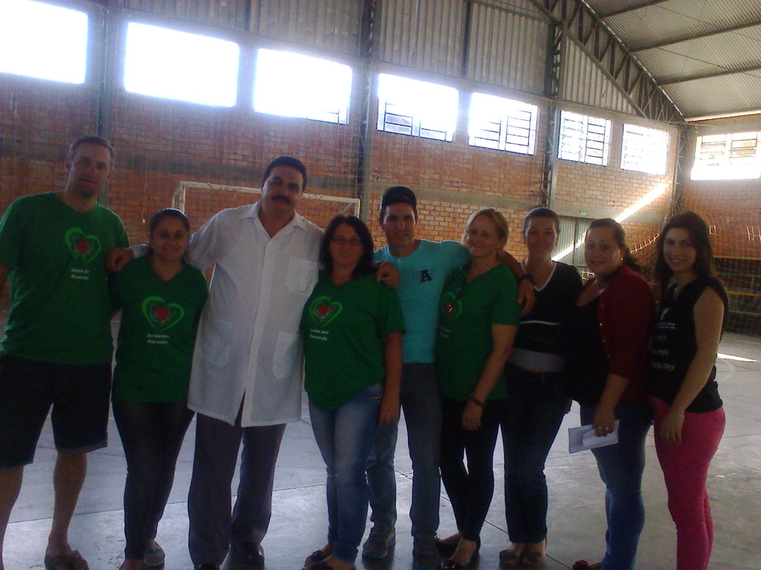
A intervenção
Cumpriu o seu objetivo.
Superou as expectativas em relação ao seu impacto e consolidação nos serviços prestados pela equipe de saúde.
Muito obrigado

Slide 27
Referências
BRASIL. Ministério da Saúde. Secretaria de Atenção à Saúde. Departamento de Atenção Básica. Estratégias para o cuidado da pessoa com doença crônica: hipertensão arterial sistêmica / Ministério da Saúde, Secretaria de Atenção à Saúde, Departamento de Atenção Básica. – Brasília: Ministério da Saúde, 2013. 128 p.
BRASIL. Ministério da Saúde. Secretaria de Atenção à Saúde. Departamento de Atenção Básica. Estratégias para o cuidado da pessoa com doença crônica: diabetes mellitus / Ministério da Saúde, Secretaria de Atenção à Saúde, Departamento de Atenção Básica. – Brasília: Ministério da Saúde, 2013. 160 p.

